Slide 1
Vorlesung Netzwerksicherheit
Sommersemester 2023
Mo. 14-16 Uhr

Slide 2
Internet Protocol v6 Security Aspects
Kapitel 5

Slide 3
Internet Protocol v6
ICMP?
Bekannt aus der letzten Vorlesung
IPv6 benötigt zwingend ICMPv6
Bekannt von IPv4
Blockiere allen IPv4-ICMP-Traffic am Perimeter

Slide 4
Internet Protocol v6
Gefahren durch ICMPv6
ICMPv6-Pakete können (Teile der) fehlerverursachenden Pakete beinhalten
=> Covert-Chanel Alarm!
Firewalls sollten in Fehlerpakete schauen und Legitimität enthaltener Pakete prüfen
=> Verwendete IP-Adressen im Paket
=> Flussrichtung Fehlermeldung / Paket im Bezug auf IP-Adressen
Denial-of-Service gegen Router durch manipulierte Pakete
Router bastelt nur noch ICMPv6-Fehlerpakete zusammen
Kann verhindert werden durch einen Threshold, wie oft der Router ICMP-Pakete behandeln soll
“ipv6 icmp error-interval milliseconds”

Slide 5
ICMPv6 interner Datenverkehr
Verdächtige ICMPv6-Pakete (Was sollte man filtern?)
Ungenutzte ICMPv6-Typen (in produktiven Umgebungen)
Unallocated error messages: Type 5–99 and type 102–126
Unallocated informational messages: Type 155–199 and type 202–254
Experimental messages: Type 100, 101, 200, 201
Extension type numbers: Type 127, 255
Abhängig von der Funktionalität, die im Netzwerk benötigt wird:.
Router Renumbering (ICMPv6 Typ 138)
Sollte auch bei internem Datenverkehr überwacht werden
Auf keinem Fall aus dem Internet in das lokale Netz erlauben
Bei unterschiedlichen Sites (großer Unternehmensnetzwerke) auch nicht von fremden Sites erlauben
Node Information Query messages (ICMPv6 Typen 139 und 140)

Slide 6
ICMPv6 externer Datenverkehr
ICMPv6 Echo Requests (Ping) aus fremden Netzen
Können zum Ausspionieren der Geräte im lokalen Netzwerk verwendet werden
Welche ICMPv6-Pakete müssen mindestens erlaubt werden?
Type 1: Destination Unreachable
Type 2: Packet Too Big—PMTUD
Type 3: Time Exceeded
Type 4: Parameter Problem
Was kann erlaubt werden?
ICMPv6 Echo Responses (Ping)
ICMPv6 Echo Requests (bei Bedarf, evtl. für einzelne Hosts / Server)

Slide 7
ICMPv6 Best Practices
Firewall / Paketfilter
Erlaube nur ICMPv6-Pakettypen, die explizit genutzt / benötigt werden
Statt: Verbiete einzelne Typen auf Basis des Missbrauchspotentials
RFC 4890: „Recommendations for Filtering ICMPv6 Messages in Firewalls“
Enthält ein Bash-Script als Beispiel für ip6tables

Slide 8
IPv6 Multicast Verwundbarkeiten
Reconnaisance
Multicastgruppen
All Nodes
All Routers
All DHCPv6 Servers
Mögliche Ziele des Angreifers:
Zugang zum DHCP-Server erlaubt Blick in die Logs
Der Angreifer muss dank Multicast nicht einmal wissen, welche Server DHCP-Server sind!
Amplification Attacks mittels Multicast
Beispiel: Gespoofte Absenderadresse an Multicast-Gruppe
Gut daran: ICMPv6-Error-Nachrichten dürfen nicht als Antwort auf Multicast-Pakete gesendet werden (RFC 2463)!

Slide 9
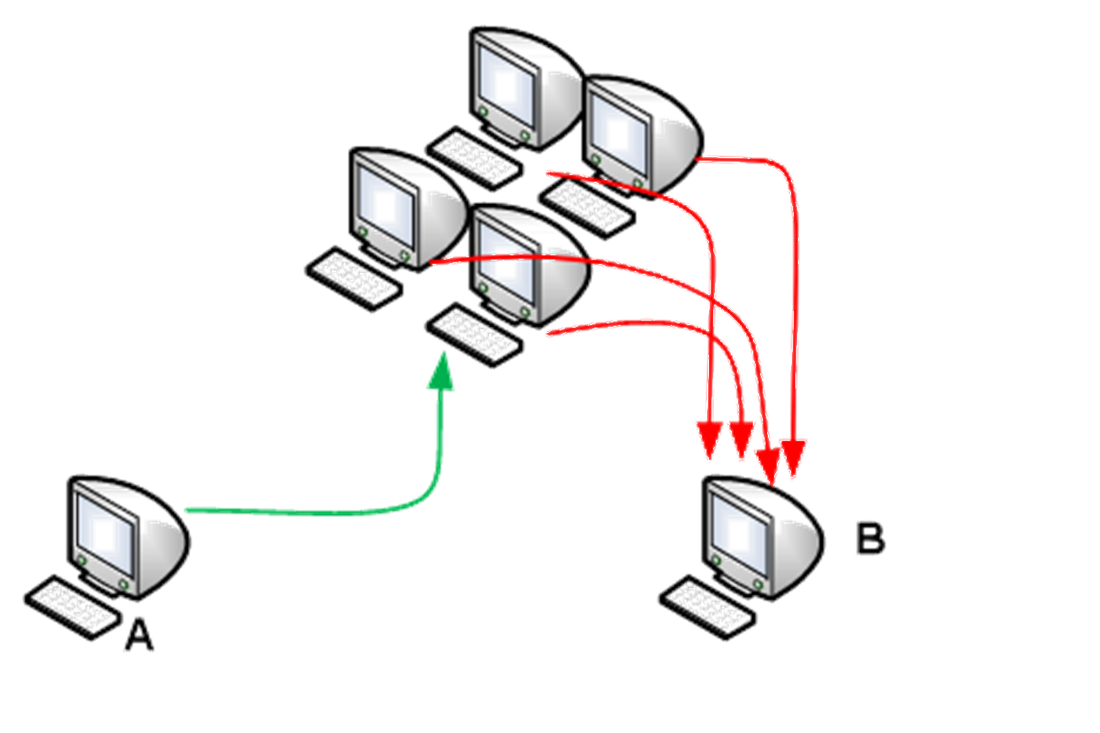
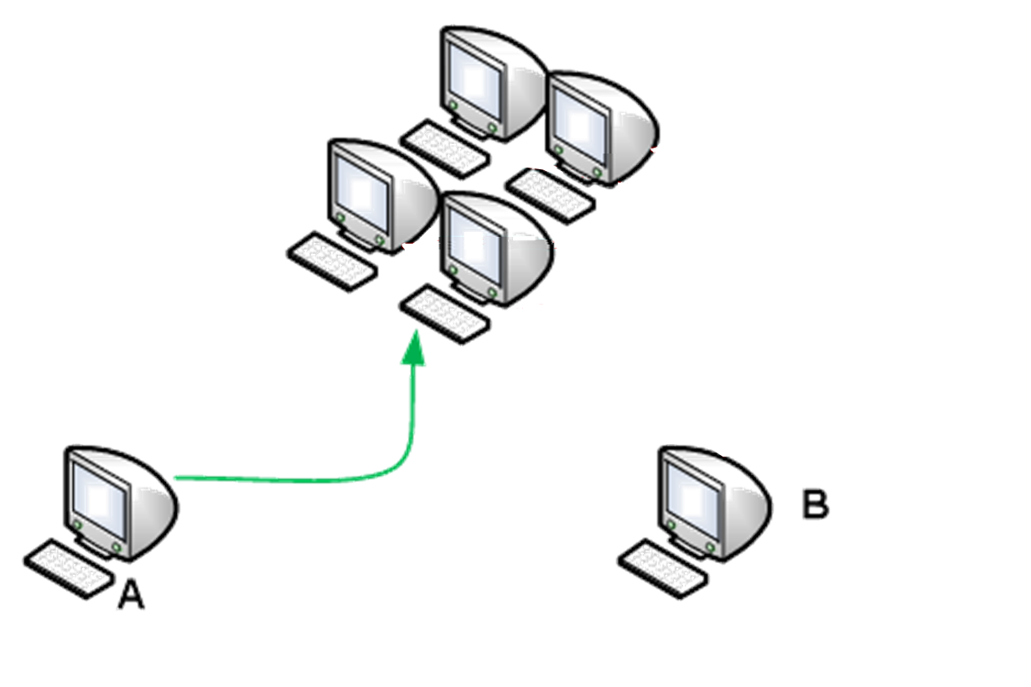
IPv6 Multicast Verwundbarkeiten
Ping / Pong Amplification
ICMPv6 Echo Reply
ICMPv6 echo request
DST = FF02::1
SRC = B

Slide 10
IPv6 Multicast verwundbarkeiten
Auch möglich: Multicast-Adresse als Absender!
Hält alle Hosts gleichermaßen auf Trab!
ICMPv6-Error-Nachrichten dürfen nicht an eine multicast-Adresse gesendet werden (RFC 4443)!
Lösungen:
Verbiete am Perimeter eingehende Pakete mit Multicast-Adressen (global und site-local) und erlaube lediglich link-locale Pakete

Slide 11
IPv6 Extension header
Regeln für Extension Header:
Jeder Header (Ausnahme nur für Destination-Options-Header) soll nur einmal in einem Paket enthalten sein
Hop-by-Hop-Header sollte der erste Header in der Header-Kette sein
Destination-Options-Header soll höchstens zweimal in der Kette sein
höchstens einmal vor einem Routing-Header
höchstens einmal vor dem Header der darüberliegenden Schicht
Der Destination-Options-Header sollte der letzte Header in der Liste sein (vor dem Routing-Header und dem Header der überliegenden Schicht)
Der Fragment-Header soll höchstens einmal vorkommen und nicht gemeinsam mit dem Jumbo-Payload Hop-by-Hop-Header

Slide 12
IPv6 Extension Header
RFC 2460 definiert eine Ordnung der IPv6-Header wie folgt:
IPv6-Header
Hop-by-Hop Options-Header
Destination-Options-Header
Routing-Header
Fragment-Header
Authentication-Header
Encapsulating-Security-Payload-Header
Destination-Options-Header
Upper-Layer-Header

Slide 13
Router Alert Angriff
Als Teil der Hop-by-Hop-Header gibt es die Router-Alert-Option
Hinweise an den Router: Berücksichtige alle Header des Pakets
Wird die Option unberechtigter Weise genutzt, wird unangemessener Aufwand beim Router verursacht
Router haben nur eine gewisse Anzahl ungenutzter CPU-Zyklen für die Verarbeitung von Ausnahmen
Angreifer können durch viele Pakete mit Router-Alert-Option diese Zyklen in Anspruch nehmen und wichtige andere Ausnahmebehandlung unterdrücken / verzögern

Slide 14
Routing Header
RFC 2460 definiert, dass Router und Hosts existierende Routing-Header auswerten müssen
Es gibt zwei unterschiedliche Typen
RH 0: (Source Routing Header) enthält eine Liste von Hops, die ein Paket besuchen soll
RH 2: (Mobile IPv6 Header) erlaubt eine Zuordnung mobiler Hosts zu einem Heimnetz
Wie funktioniert der RH 0
Adresse des nächsten gewählten Hops steht in der Destination-Address des IPv6-Headers
Jeder (Zwischen-)Empfänger prüft, ob ein weiterer Hop nach ihm vorgesehen ist
Zwischenempfänger ersetzt die Destination-Address des IPv6-Headers mit der Adresse des nächsten Empfängers

Slide 15
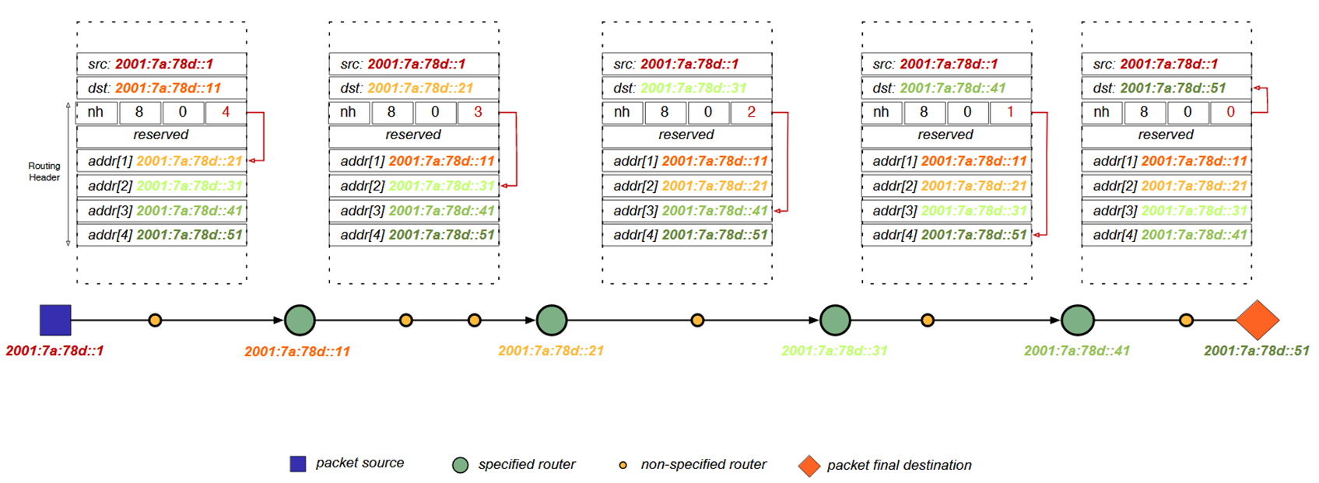
Routing Header Typ 0
Notes:
Bild aus http://www.secdev.org/conf/IPv6_RH_security-csw07.pdf

Slide 16
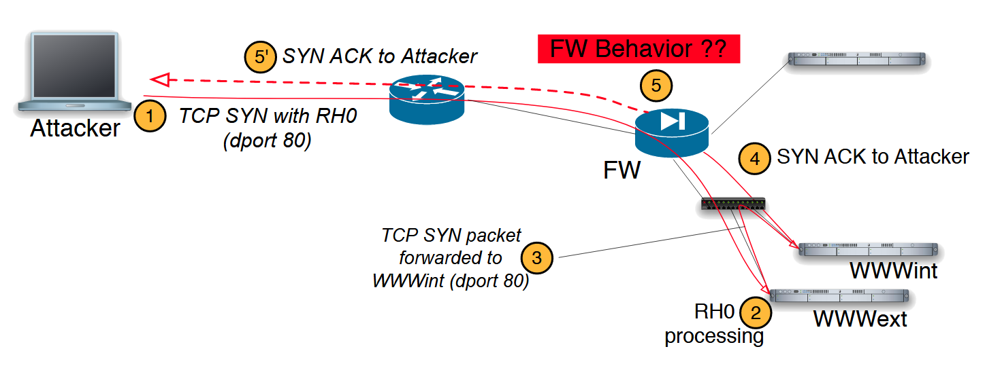
Routing Header
Angriff mit RH 0 unter Umgehung der Firewall
Adresse des nächsten gewählten Hops ist die eines erreichbaren Hosts in einem Netzwerk
Next-Hop im Routing-Header zeigt auf einen Rechner, der eigentlich von der Firewall geschützt ist
Das Paket erreicht den Zielhost trotz vorgeschalteter Firewall

Slide 17
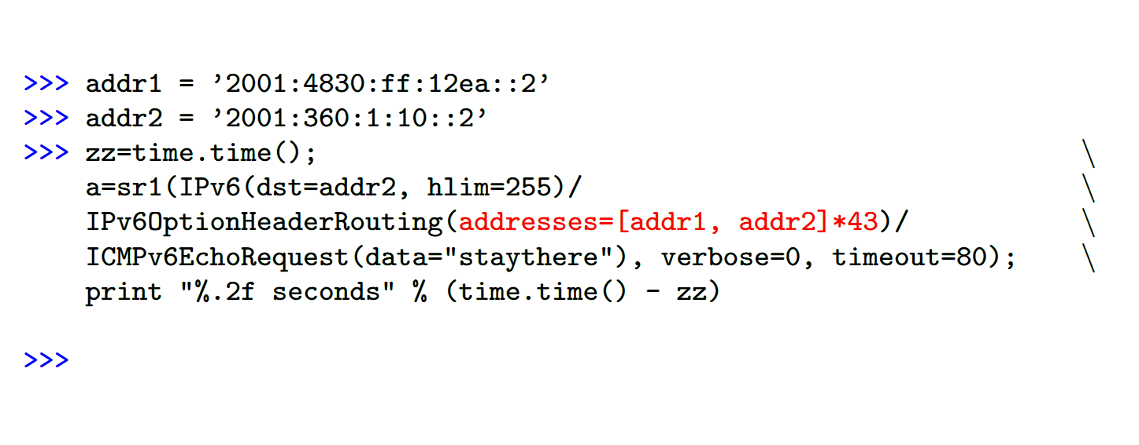
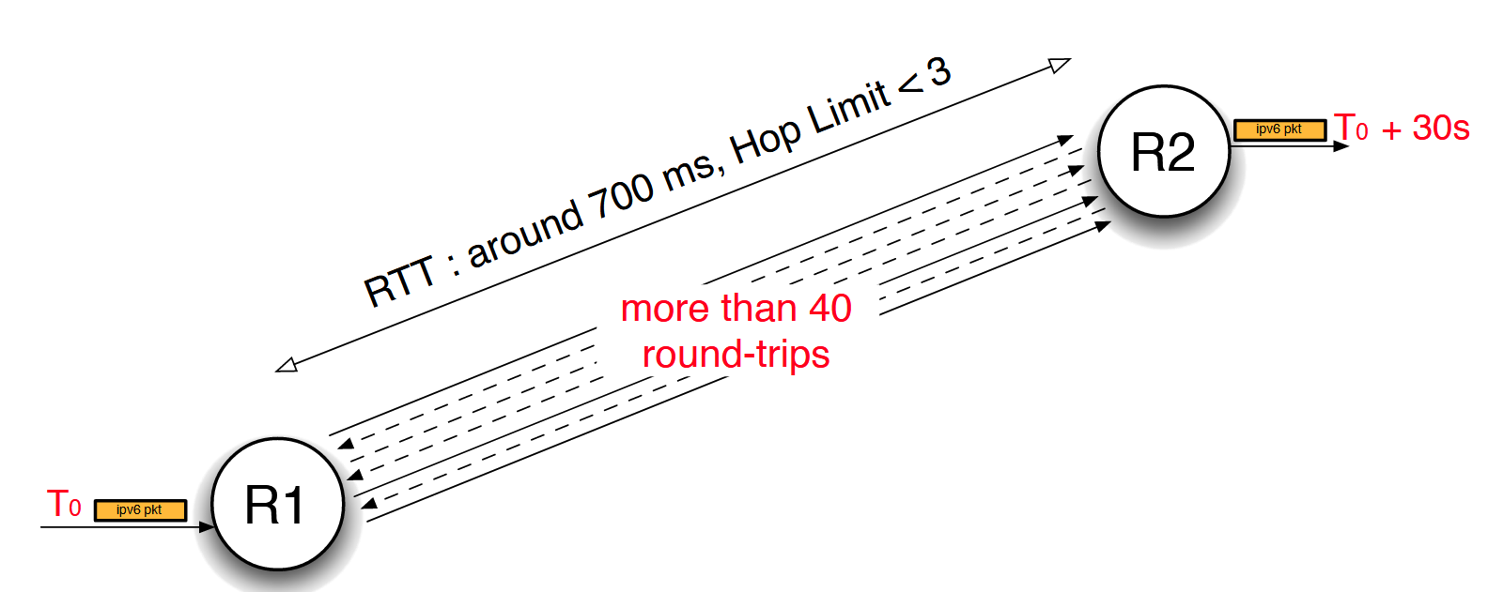
Routing Header
Amplification DoS Angriff mit RH 0
Erstelle Pakte mit einer Liste zweier sich wiederholender Hops

Slide 18
IPv6 Fragmentation
Wie in IPv4: Fragmentierung kann schadhafte Pakete durch eine Firewall schleusen
Fragmentation DoS
Erstelle Pakete mit n Fragmenten
Sende für jedes Paket n-1 Fragmente an den Empfänger
Empfänger wartet auf n. Fragment, hält andere Fragmente im Speicher
Default Timeout für fragmentierte Pakete: 60 Sekunden
Ressourcen beim Empfänger werden blockiert
=> kann auch eine Firewall sein, wenn sie einen Datenstrom defragmentiert
Vorteil von IPv6 (im Vergleich zu IPv4)
IPv6-Fragmentierung wird nicht von Routern interpretiert
Beschränkung auf Hosts als mögliches Ziel

Slide 19
Reconnaissance in IPv6-netzen
Reconnaissance als Phase einer Intrusion-Killchain
Erstellen eines Überblicks über den Aufbau eines Netzwerks
Router
DHCP-Server
Domänencontroller
Webserver
Arbeitsplatz-Rechner
Drucker
…
IPv4-Enumeration über Ping, Syn-Scan, … mit OS-Detection
Adressraum bei IPv6 ist zu groß, um alle Adressen zu testen

Slide 20
Reconnaissance in IPv6-netzen
Finden von Hosts mittels Multicast-Adressen
Von den vielen Multicast-Adressen eignen sich nur wenige zum Auffinden anderer Hosts im selben Subnetz
FF02::1 Link-lokal alle Nodes im Subnetz
FF02::2 Link-lokal alle Router im Subnetz
FF02::F Link-lokal alle UPnP-Geräte
FF02::101 link-lokal alle NTP-Zeitserver
Welche Gruppen meist nicht funktionieren
FF05::1 Site-lokal alle Nodes (sollte eingehend vom Router geblockt werden)
FF05::2 Site-lokal alle Router (sollte eingehend vom Router geblockt werden)

Slide 21
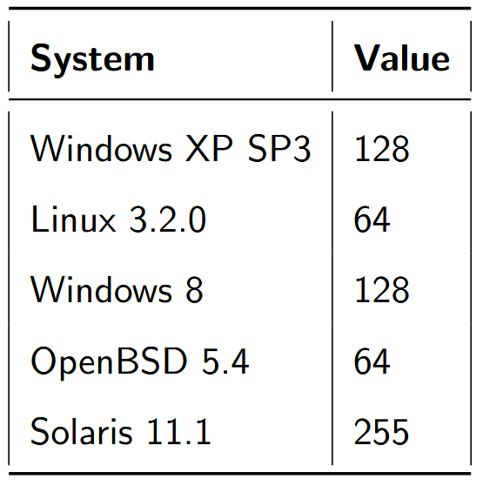
OS-Detection mit IPv6-Headern
Hop-Limit in unterschiedlichen Betriebssystemen
Notes:
https://www.troopers.de/wp-content/uploads/2013/11/TROOPERS14-Remote_OS_Detection_with_IPv6-Mathias_Morbitzer.pdf

Slide 22
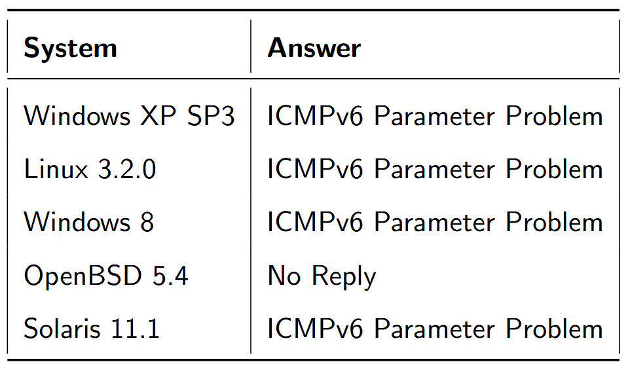
OS-Detection mit IPv6-Headern
Next-Header-Wert: ICMP v4 in IPv6-Paket
Notes:
https://www.troopers.de/wp-content/uploads/2013/11/TROOPERS14-Remote_OS_Detection_with_IPv6-Mathias_Morbitzer.pdf

Slide 23
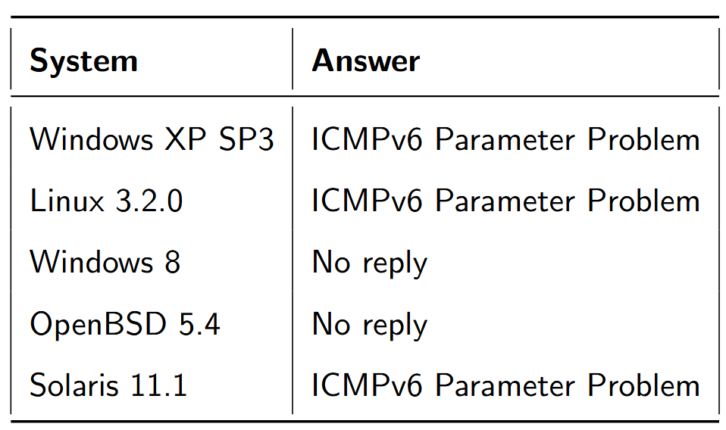
OS-Detection mit IPv6-Headern
Next-Header IPv4
Notes:
https://www.troopers.de/wp-content/uploads/2013/11/TROOPERS14-Remote_OS_Detection_with_IPv6-Mathias_Morbitzer.pdf

Slide 24
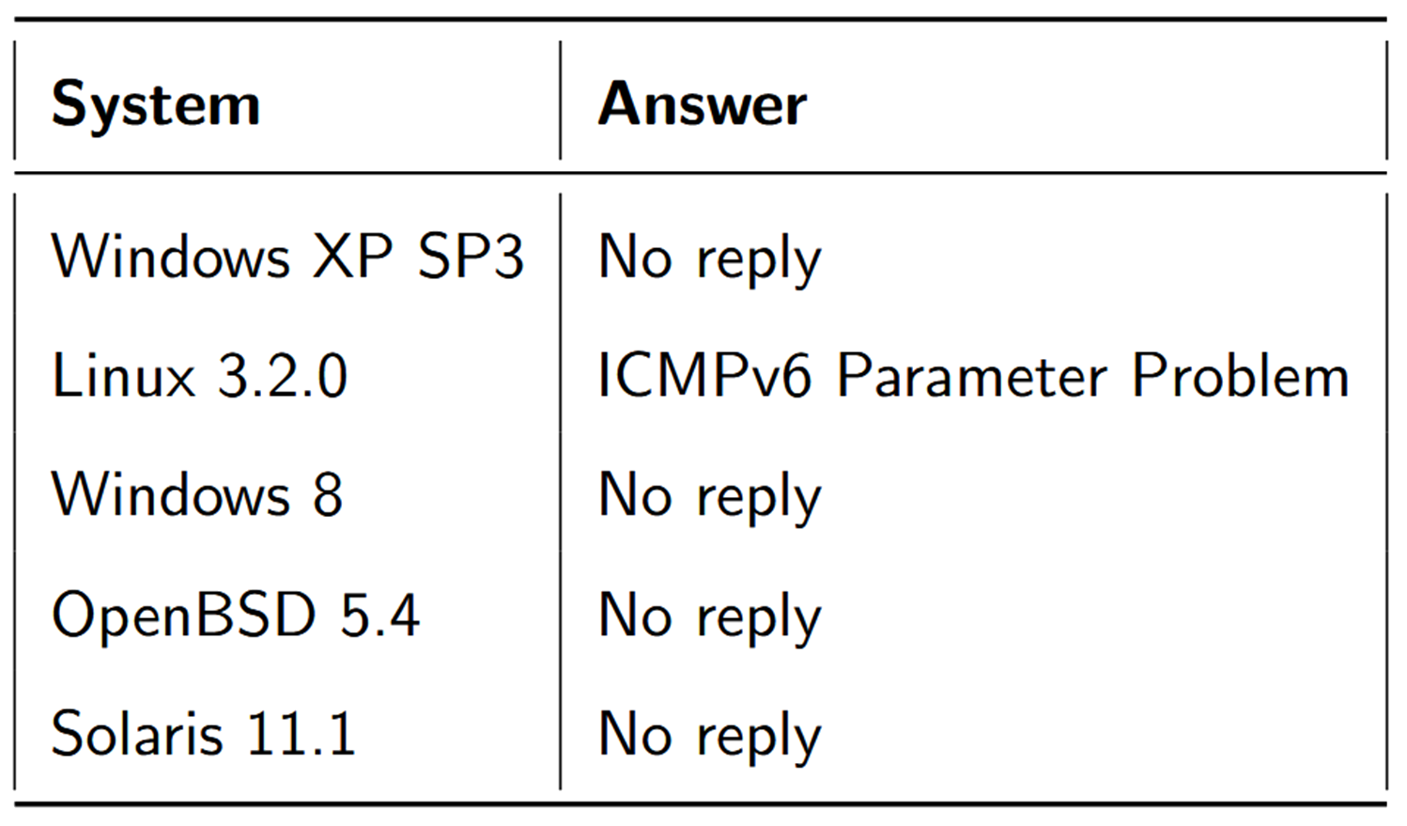
OS-Detection mit IPv6-Headern
Ungültiger Authentication-Header
Notes:
https://www.troopers.de/wp-content/uploads/2013/11/TROOPERS14-Remote_OS_Detection_with_IPv6-Mathias_Morbitzer.pdf

Slide 25
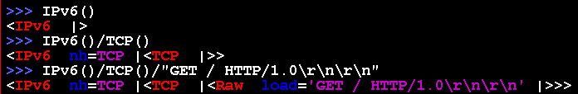
Werkzeug zur Paketmanipulation
Scapy
Werkzeug zum Erzeugen von Netzwerkpaketen
Werkzeug zum Sniffen von Antwortpaketen
Intuitive Bedienung
Python-Shell / IPython
Sukzessive Angabe von Headern und Payload

Slide 26
Scapy - Kommandoübersicht
Erstellen des Pakets durch Aneinanderreihung von Protokoll-Header + Payload
IP()
IP()/ICMP()
IPv6(dst=“google.com”)/TCP()
IPv6(dst=DST)/ICMPv6EchoRequest()
IPv6(dst=NDST)/IPv6ExtHdrRouting(addresses=[DST])/ICMPv6EchoRequest()
Senden von Paketen (Unterschied Layer 2 & Layer 3)
sendp() / send() - Paket senden
srp() / sr() - Paket senden und Antworten empfangen
srp1() / sr1() - Paket senden und erste Antwort empfangen
srploop() / srloop() - Regelmäßiger Versand eines Pakets
srpflood() / srflood() - Fluten des Netzwerks mit einem Paket

Slide 27
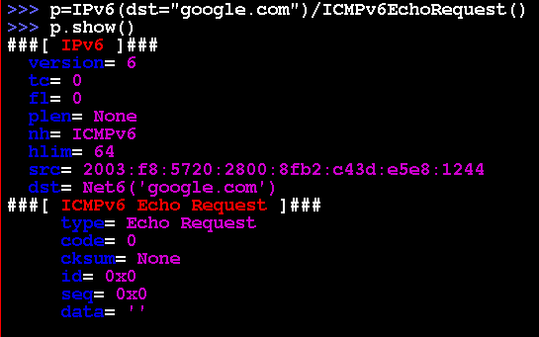
Scapy – ICMPv6 Echo Request

Slide 28
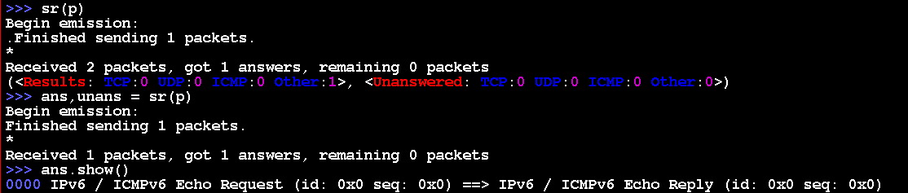
Scapy – ICMPv6 Echo Response

Slide 29
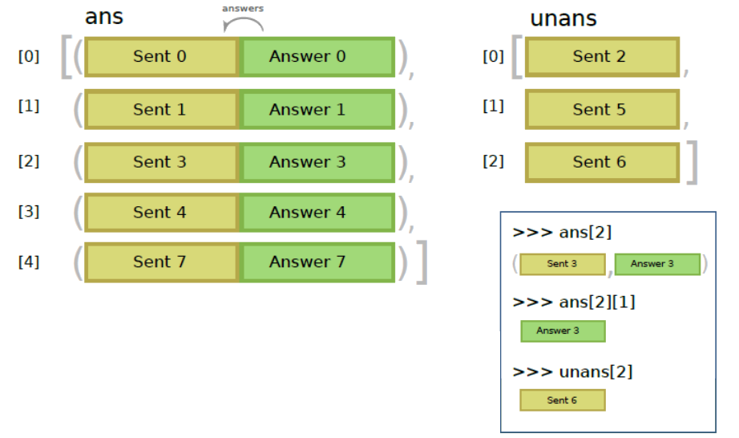
Scapy - Kommandoübersicht
>>> ans, unans = sr([p1,…,p8])

Slide 30
Scapy - Kommandoübersicht
Higher-Level-Funktionalität
traceroute
ARPing
Funktionen zur weiteren Analyse von Paketen
plot()
pdfdump()
conversations()
make_table()

Slide 31
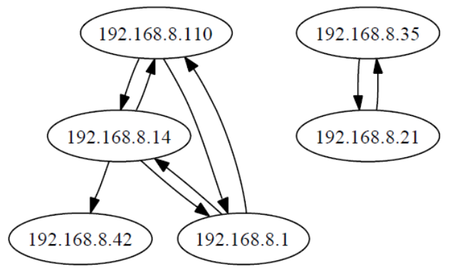
Scapy - Kommandoübersicht
>>> p = sniff(count=30) // Count-Parameter ist optional
>>> p.conversations()

Slide 32
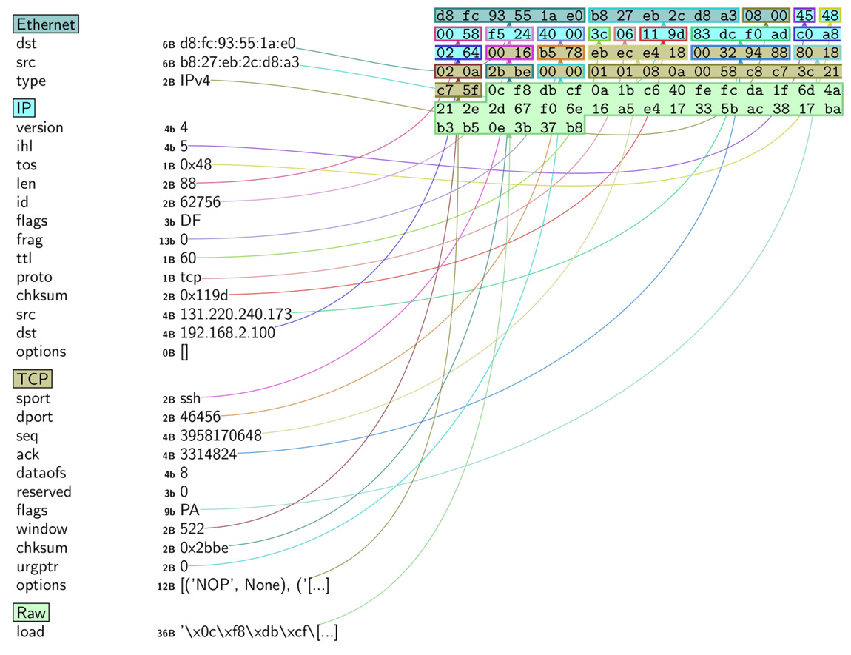
Scapy - Kommandoübersicht
>>> p = sniff(count=1)
>>> p.pdfdump()

Slide 33
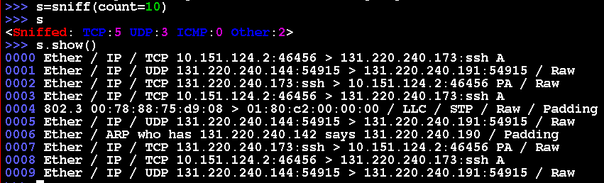
Scapy - Paketsniffer
Mitlesen von Traffic (Sniffen)

Slide 34
Ende
Vielen Dank für die Aufmerksamkeit!
Fragen?
Nächste Vorlesung:
Montag, 19. Juni 2023
Nächste Übung:
Dienstag, 13. Juni 2023 – 16 Uhr
Abgabe des Übungszettels 7 bis morgen – 16 Uhr

